Slide 1


TRƯỜNG THCS LONG BIÊN
BÀI 33:
CẢM ỨNG Ở SINH VẬT VÀ TẬP TÍNH Ở ĐỘNG VẬT
GV: Lương Thị Kim Yến
Tổ Tự nhiên

Slide 2





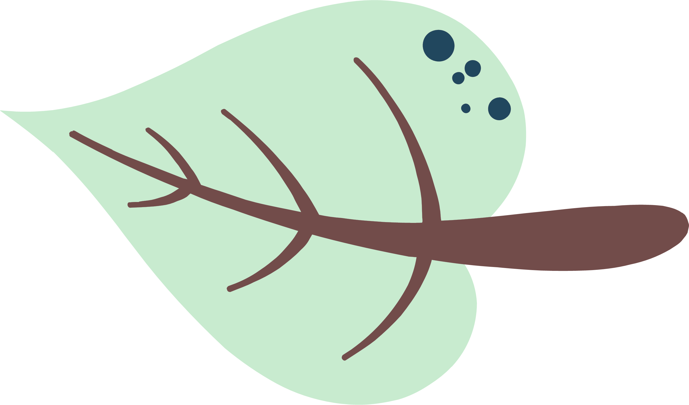
CHƯƠNG VIII
CẢM ỨNG Ở SINH VẬT

Slide 3


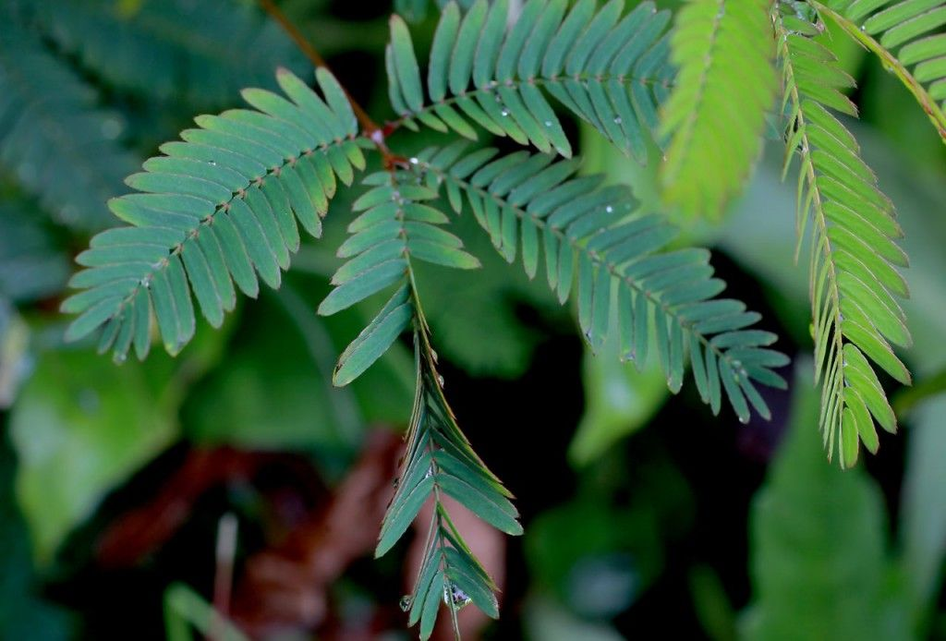
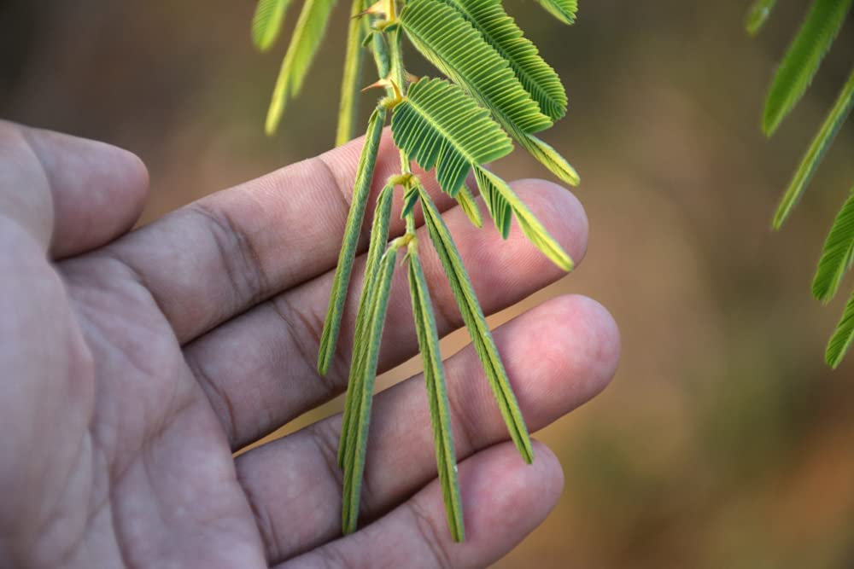
Khi ta chạm vào lá cây trinh nữ (xấu hổ), lá cây sẽ cụp lại. Đây là hiện tượng gì? Hiện tượng này có ý nghĩa như thế nào đối với sinh vật?

Slide 4
BÀI 33:
CẢM ỨNG Ở SINH VẬT
VÀ TẬP TÍNH Ở ĐỘNG VẬT

Slide 5
PHẦN 1
CẢM ỨNG VÀ VAI TRÒ
CỦA CẢM ỨNG Ở SINH VẬT

Slide 6

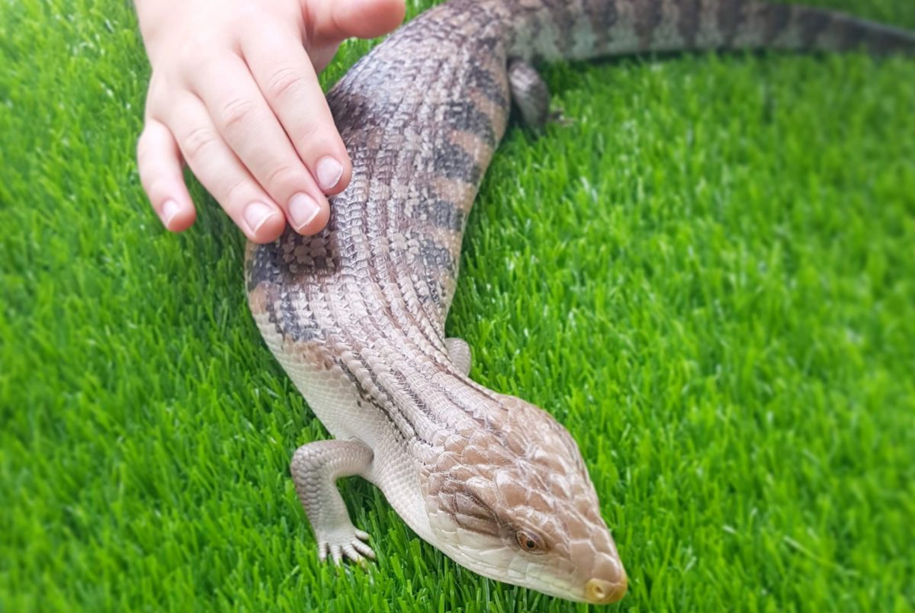
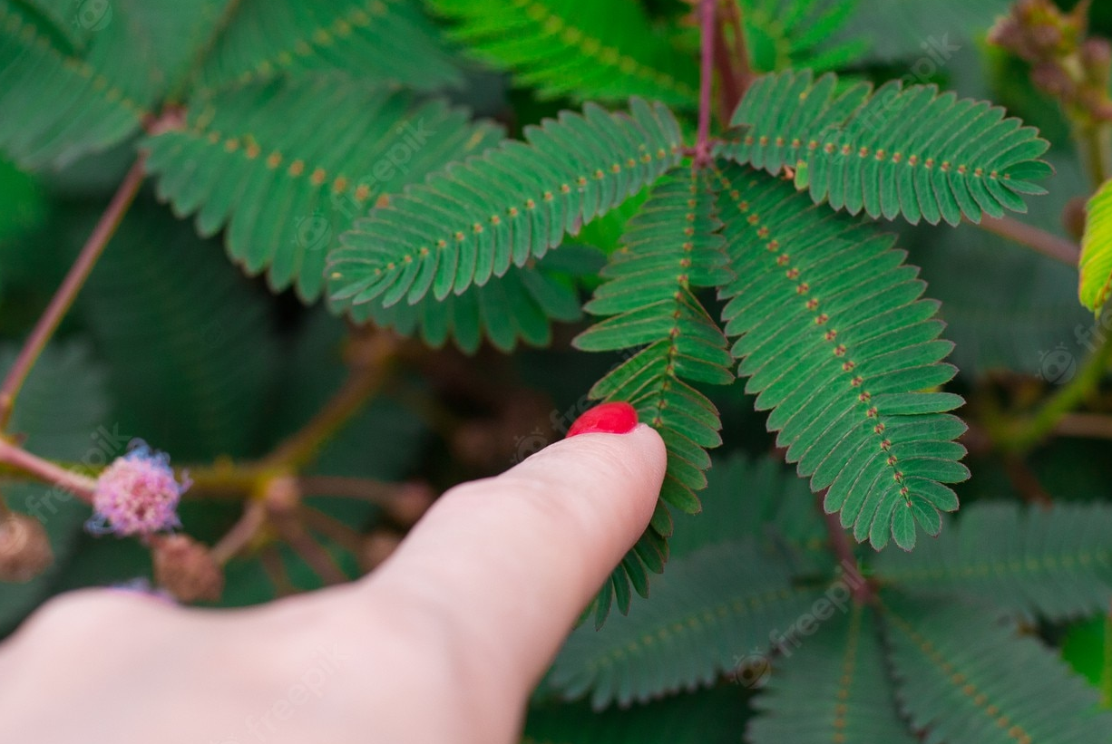
1. CẢM ỨNG Ở SINH VẬT LÀ GÌ?
Cảm ứng là phản ứng của sinh vật đối với các kích thích đến từ môi trường.

Slide 7

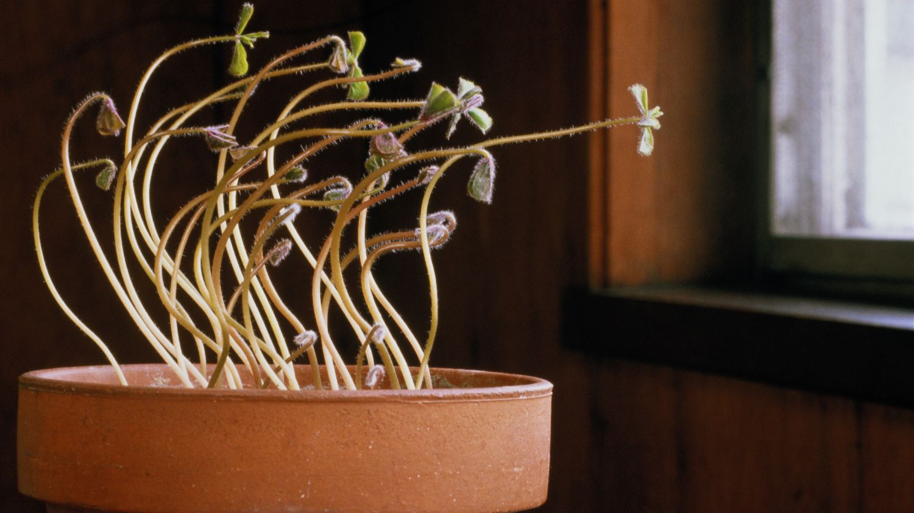
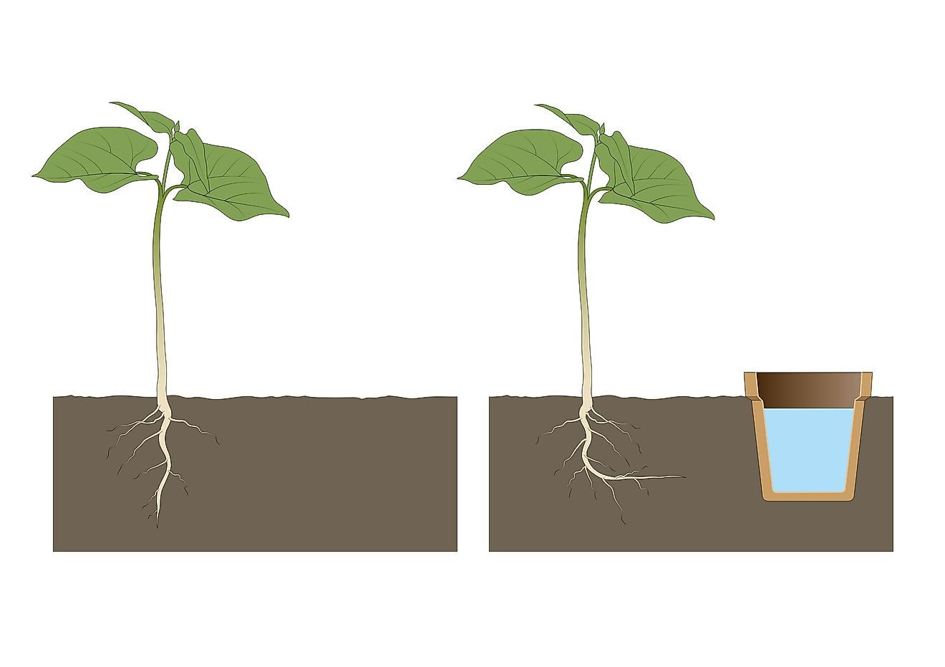
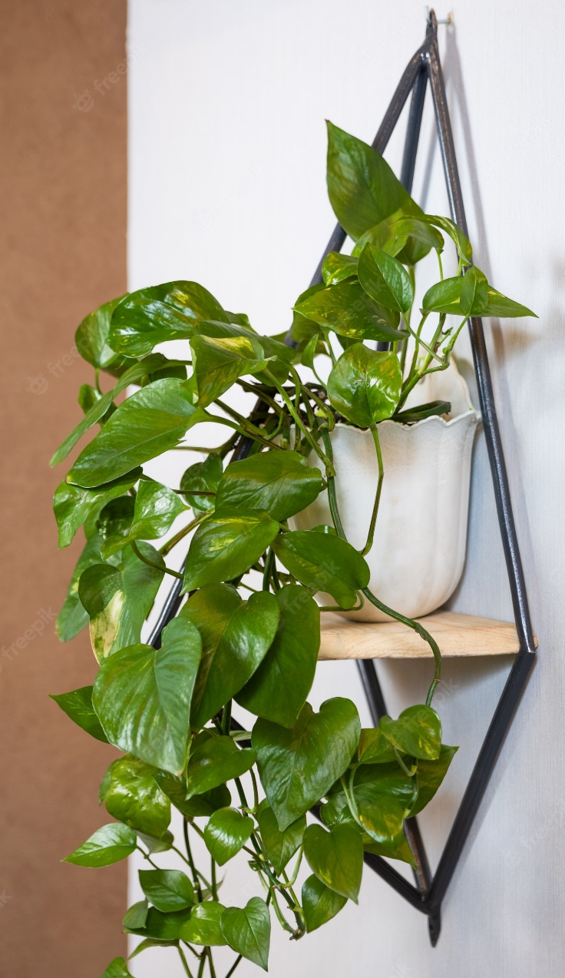
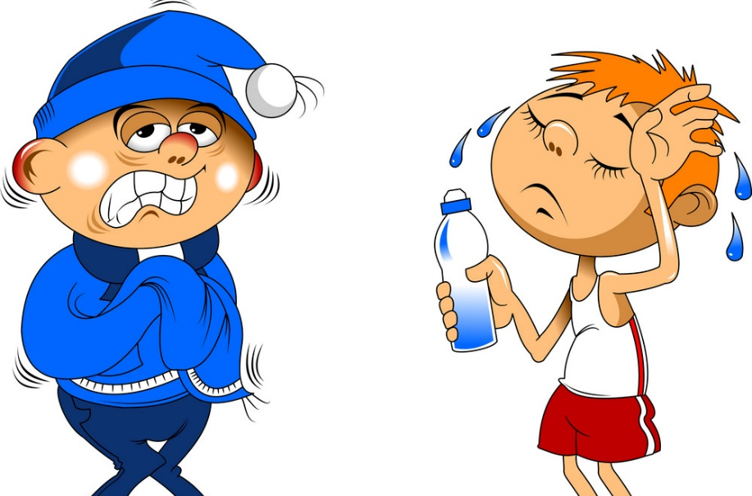
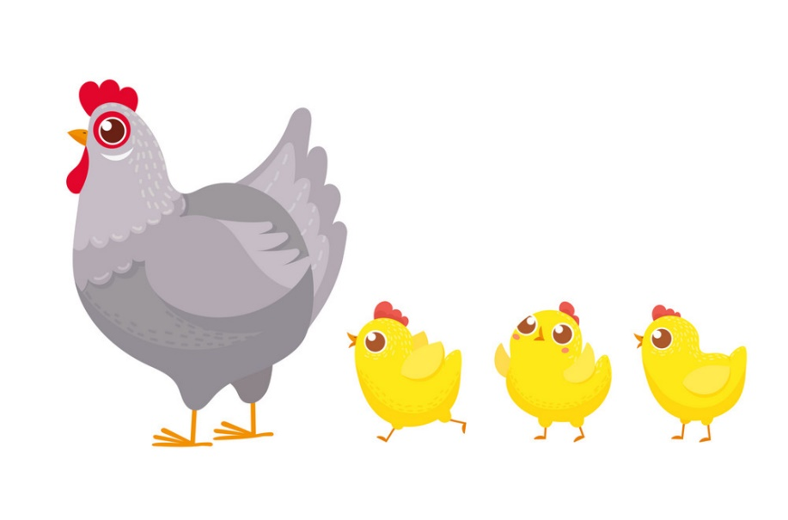
Hình 33.1 - Một số hiện tượng cảm ứng ở sinh vật

Slide 8
a. Phản ứng của cây đối với ánh sáng chiếu từ một phía

Slide 9
b. Phản ứng của rễ cây đối với nguồn nước

Slide 10

c. Phản ứng của cơ thể người đối với nhiệt độ

Slide 11

d. Phản ứng của gà con đối với tiếng kêu của gà mẹ

Slide 12

e. Phản ứng của cây trầu bà đối với giá thể

Slide 13




Câu hỏi 1: Quan sát hình rồi hoàn thành bảng theo mẫu:
a
b
c
d
e

Slide 14
Câu hỏi 1: Quan sát hình rồi hoàn thành bảng theo mẫu:
Hình | Kích thích | Phản ứng
a | Ánh sáng | Ngọn cây hướng về phía có ánh sáng
b | ? | ?
c | ? | ?
d | ? | ?
e | ? | ?

Slide 15
Câu hỏi 1: Quan sát hình rồi hoàn thành bảng theo mẫu:
Hình | Kích thích | Phản ứng
a | Ánh sáng | Ngọn cây hướng về phía có ánh sáng
b | Nguồn nước | Rễ cây mọc hướng về phía có nguồn nước
c | Nhiệt độ thấp/cao | Run rẩy/toát mồ hôi
d | Tiếng gà mẹ | Gà con chạy tới nơi có gà mẹ
e | Giá thể | Cây bám vào giá thể

Slide 16
Câu hỏi 2: Nêu thêm một số ví dụ về hiện tượng cảm ứng ở động vật và thực vật. Chỉ rõ tác nhân kích thích và phản ứng của sinh vật.
ĐÁP ÁN
Con người nổi da gà khi trời lạnh.
Gà chạy đến khi có người cho ăn.
Chó sủa khi gặp người lạ.
Cây hoa quỳnh nở vào ban đêm.

Slide 17
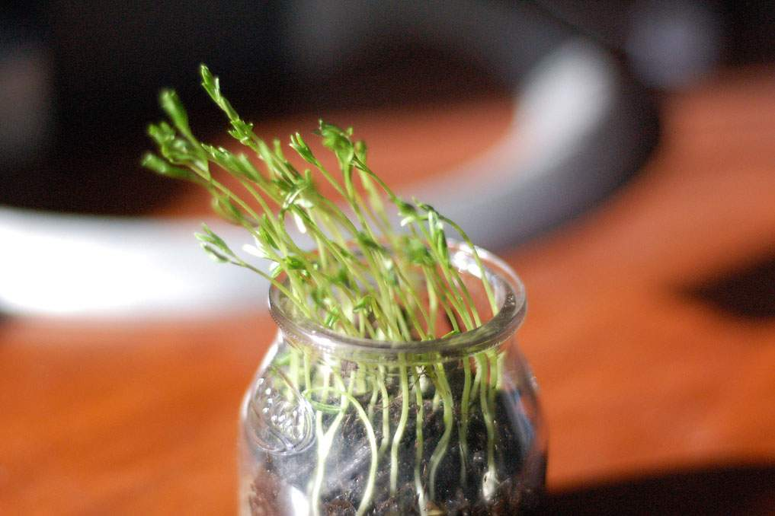

2. VAI TRÒ CỦA CẢM ỨNG Ở SINH VẬT
Câu hỏi: Nếu các sinh vật không có phản ứng đối với các kích thích đến từ môi trường (ví dụ: cây ở hình không có phản ứng hướng về phía có ánh sáng) thì điều gì sẽ xảy ra? Từ đó cho biết vai trò của cảm ứng với sinh vật.
ĐÁP ÁN
Thì sinh vật sẽ không thích ứng được với môi trường sống.
Cảm ứng giúp sinh vật thích ứng với những thay đổi của môi trường để tồn tại và phát triển.

Slide 18

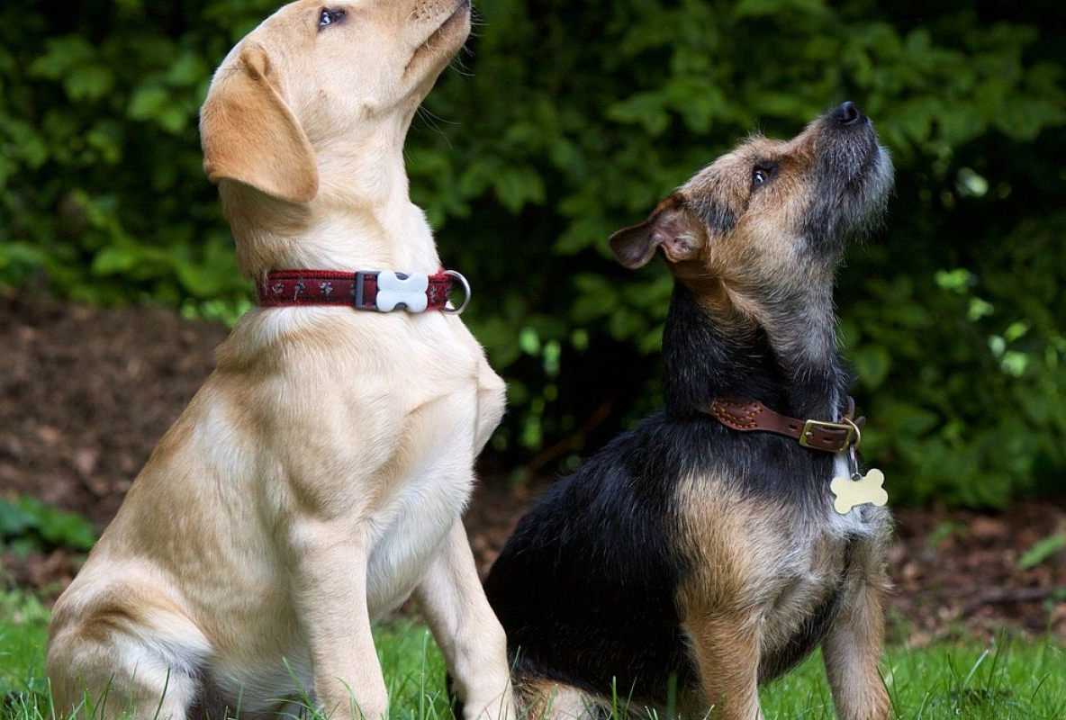
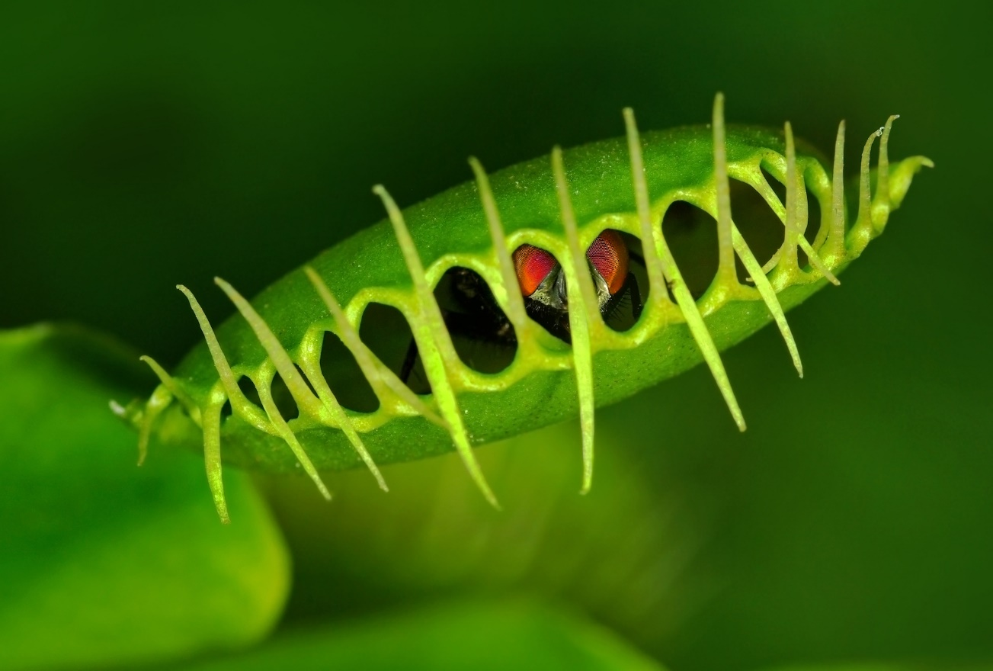
2. VAI TRÒ CỦA CẢM ỨNG Ở SINH VẬT
Cảm ứng giúp sinh vật thích ứng với những thay đổi của môi trường để tồn tại và phát triển.

Slide 19
PHẦN 2
TẬP TÍNH Ở ĐỘNG VẬT

Slide 20
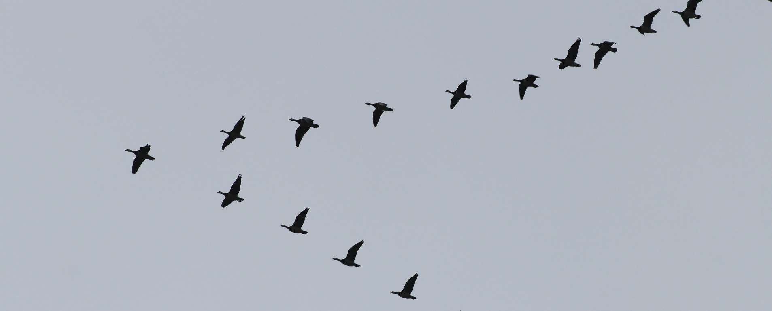
Câu hỏi 1: Đặt tên tập tính của các động vật trong hình:
Tập tính di cư

Slide 21
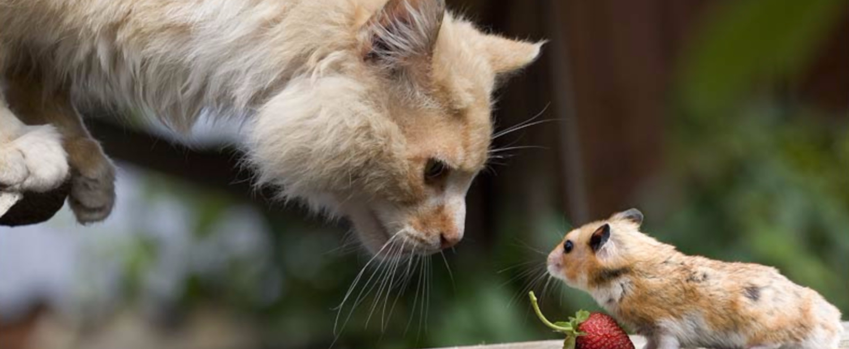
Câu hỏi 1: Đặt tên tập tính của các động vật trong hình:
Tập tính săn mồi

Slide 22
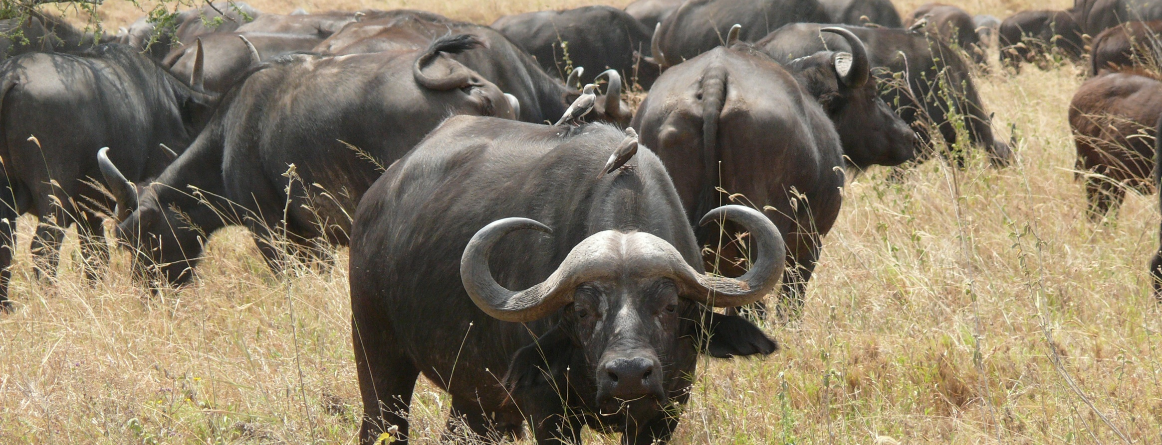
Câu hỏi 1: Đặt tên tập tính của các động vật trong hình:
Tập tính bầy đàn

Slide 23
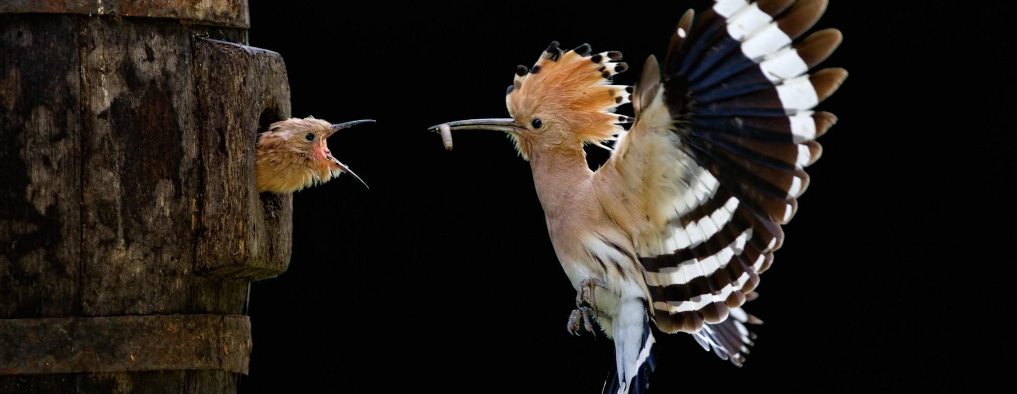
Câu hỏi 1: Đặt tên tập tính của các động vật trong hình:
Tập tính sinh sản, chăm sóc con

Slide 24

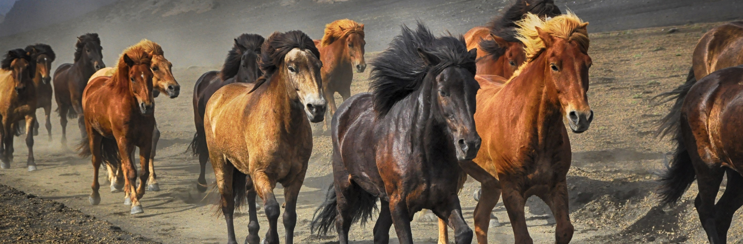
1. TẬP TÍNH LÀ GÌ?
Theo em tập tính là gì? Có những loại tập tính nàò? Cho ví dụ.

Slide 25
1. TẬP TÍNH LÀ GÌ?
Tập tính là một chuỗi những phản ứng trả lời các kích thích đến từ môi trường bên trong hoặc bên ngoài cơ thể, đảm bảo cho động vật tồn tại và phát triển.

Slide 26
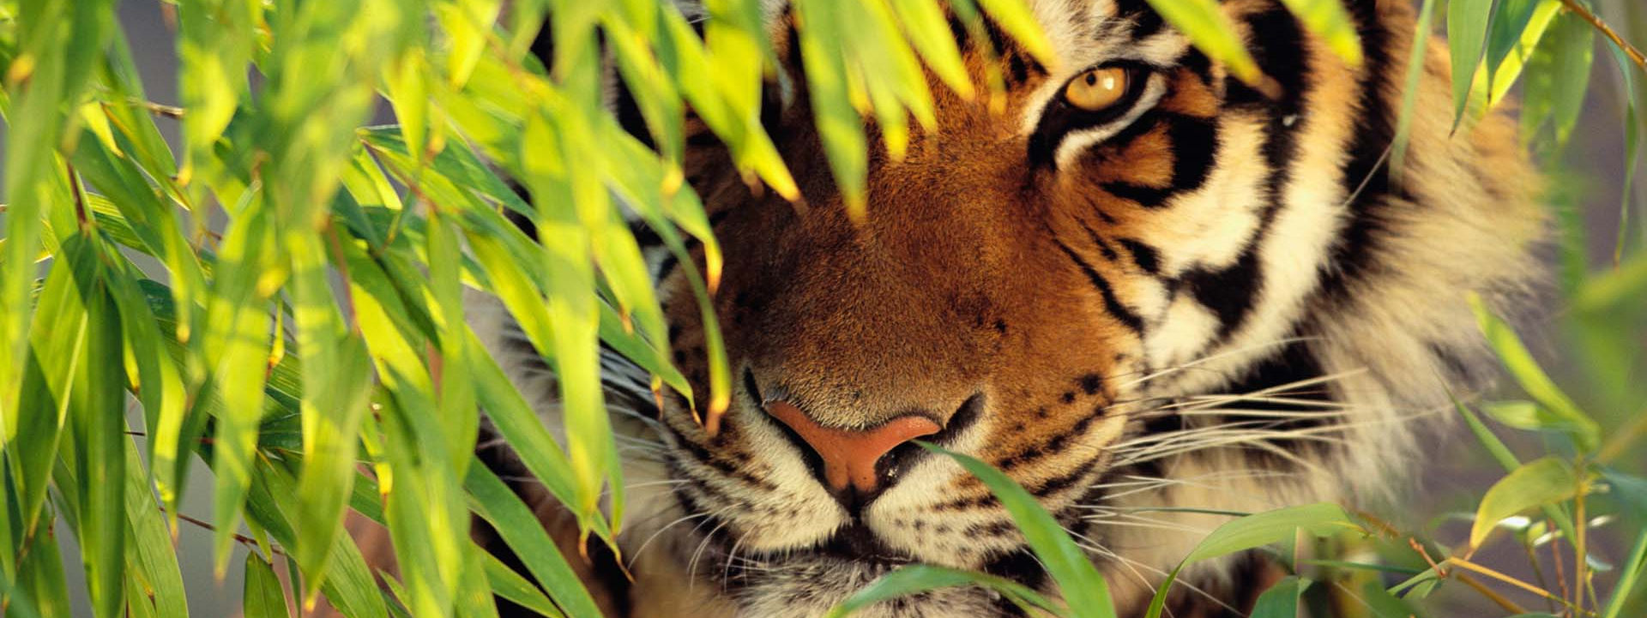
1. TẬP TÍNH LÀ GÌ?
Tập tính bẩm sinh là loại tập tính sinh ra đã có, đặc trưng cho loài.

Slide 27
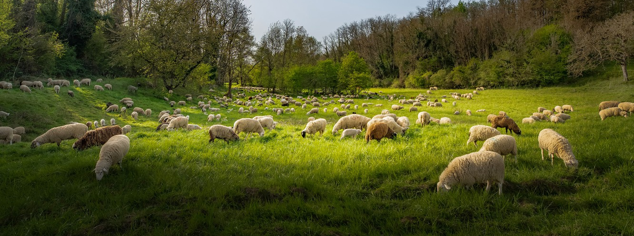
1. TẬP TÍNH LÀ GÌ?
Tập tính học được là loại tập tính được hình thành trong quá trình sống của cá thể, thông qua học tập và rút kinh nghiệm.

Slide 28
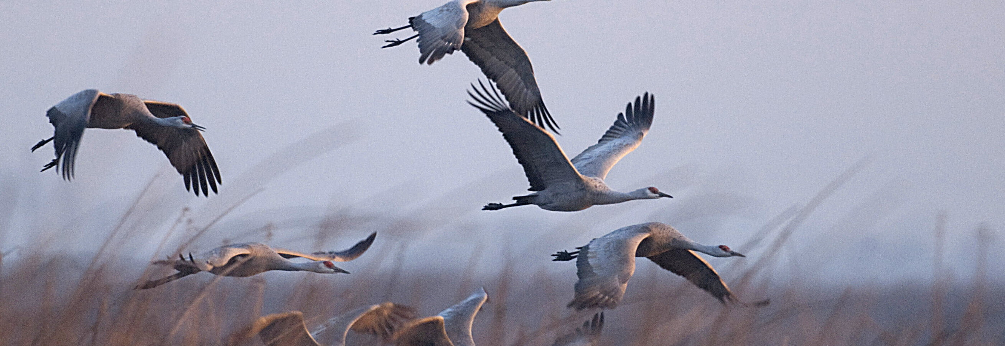
1. TẬP TÍNH LÀ GÌ?
Các tập tính thường gặp ở động vật là tập tính kiếm ăn, tập tính bảo vệ lãnh thổ, tập tính sinh sản, chăm sóc con non, tập tính di cư,...

Slide 29
Câu hỏi 2: Lấy thêm ví dụ về tập tính ở người và động vật.
ĐÁP ÁN
Tập tính ở người: dừng xe khi gặp đèn đỏ, tập thể dục buổi sáng, thờ cúng,...
Tập tính ở động vật: ve sầu kêu vào mùa hè, chó thức canh nhà ban đêm, ếch kêu to tìm kiếm bạn đời, chó vẫy đuôi khi chủ gọi,...

Slide 30
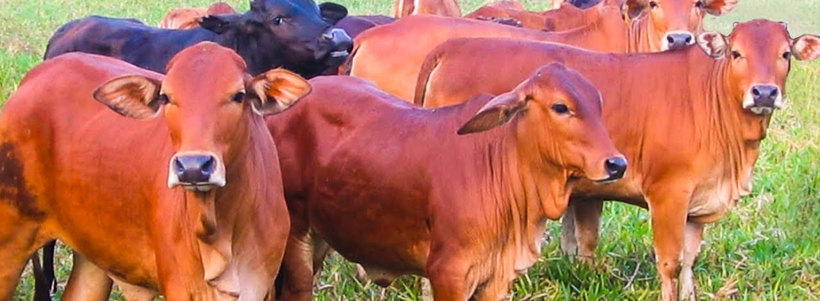
2. VAI TRÒ CỦA CẢM ỨNG Ở SINH VẬT
Tập tính có vai trò quan trọng đối với đời sống động vật. Nhờ có tập tính, động vật có thể thích ứng với môi trường, đảm bảo cho chúng tồn tại và phát triển.

Slide 31
Câu hỏi: Quan sát hình rồi hoàn thành bảng theo mẫu:
Tập tính ở động vật | Tác dụng đối với động vật
Mèo bắt chuột thường rình mồi, vồ mồi, vờn mồi | Giúp mèo bắt được con mồi
Chim công đực thường múa, khoe bộ lông sặc sỡ để quyến rũ con cái vào mùa sinh sản | Thu hút con cái để giao phối và sinh sản
Chim én di cư về phương nam vào cuối mùa thu | Tránh rét về mùa đông
Chó sói thường đánh dấu lãnh thổ bằng nước tiểu | Bảo vệ vùng sinh tồn
Trâu rừng thường sống theo đàn | Chống lại kẻ thù và hỗ trợ kiếm ăn
Tập thể dục buổi sáng ở người | Tăng cường sức khỏe

Slide 32
EM CÓ BIẾT

Slide 33
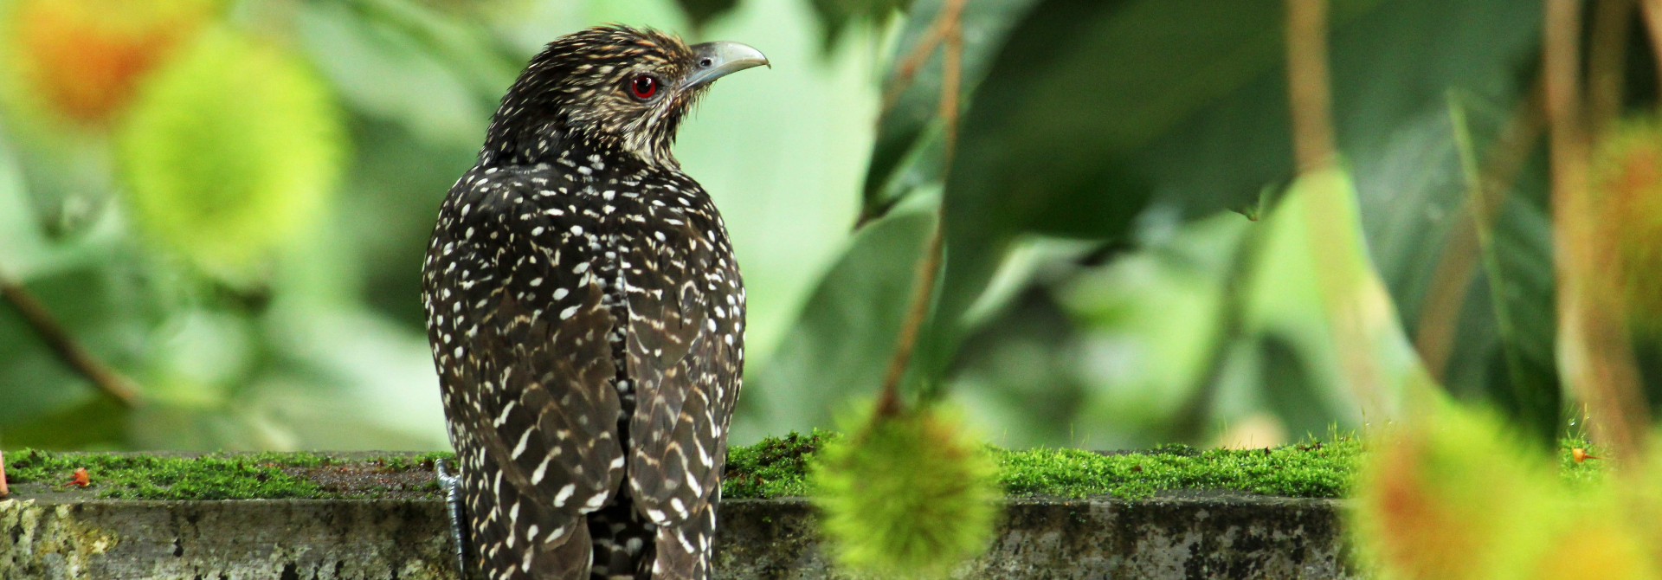
Chim tu hú là loài chim có một không hai trong tự nhiên. Thay vì làm tổ, đẻ trứng, ấp và chăm sóc con non như nhiều loài chim khác, chim tu hú mẹ lại đi gửi trứng của mình vào tổ của những loài chim khác (thường là chim chích) và giao trách nhiệm chăm sóc con non cho những con chim mẹ khác loài.

Slide 34
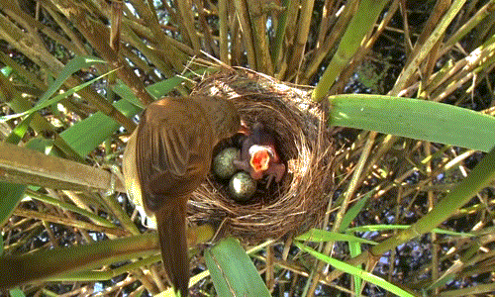
Sau khi chim chích đẻ trứng vào tổ từ một đến hai ngày, chim tu hú sẽ tìm cách đẻ trộm trứng của mình vào đó. Kích thước trứng của chim tu hú gần bằng trứng của chim chích, hoa văn cũng rất giống nhau nên cặp đôi chim chích không nhận ra và vẫn ấp nở bình thường.

Slide 35
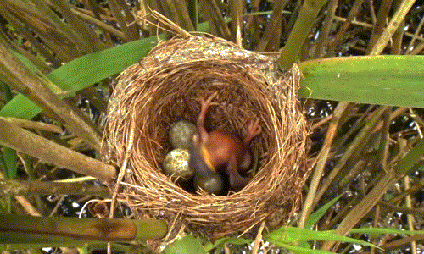
Trứng chim tu hú thường nở trước trứng chim chích. Sau khi nở ra, chim tu hú non đẩy hết các chú chim chích mới nở và những quả trứng chưa kịp nở ra khỏi tổ nhằm độc chiếm nguồn thức ăn từ bố mẹ nuôi.

Slide 36
EM ĐÃ HỌC

Slide 37
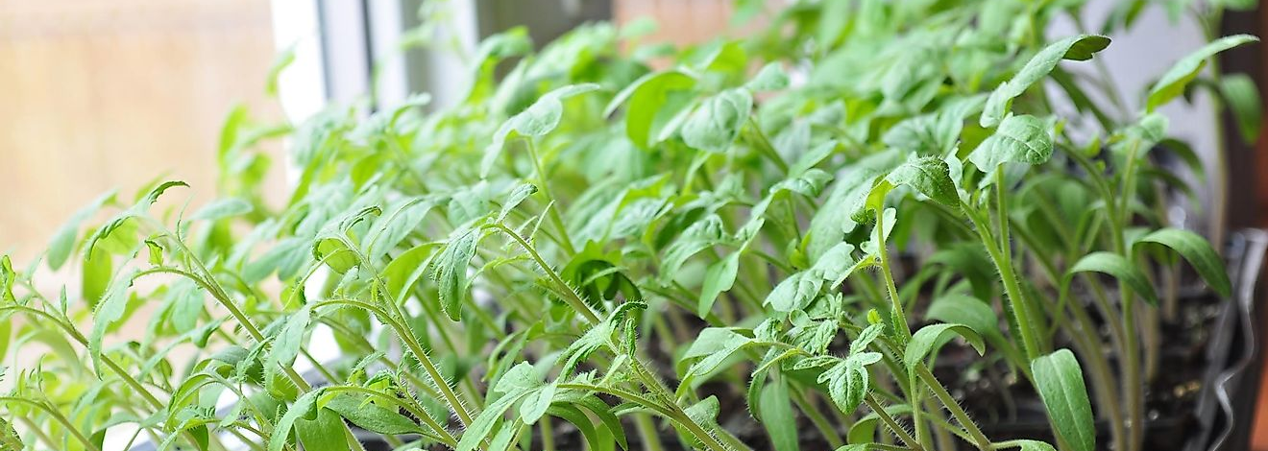
Cảm ứng là phản ứng của sinh vật đối với kích thích từ môi trường.
Cảm ứng giúp sinh vật thích ứng với sự thay đổi của môi trường để tồn tại và phát triển.

Slide 38
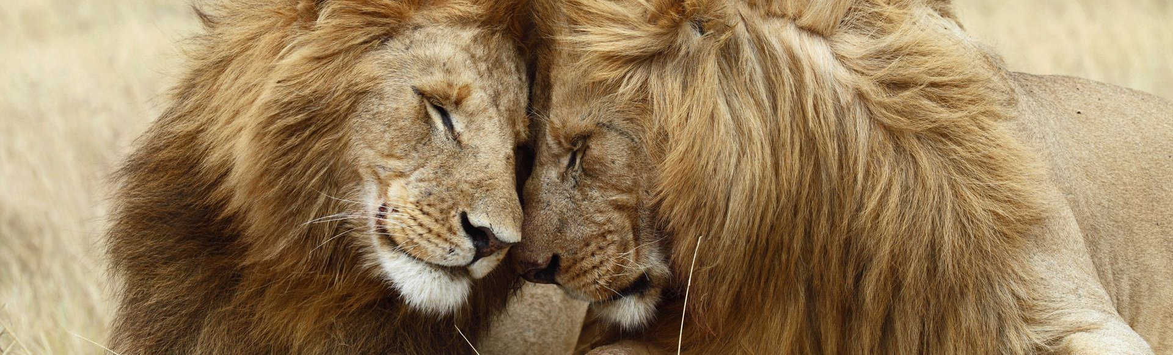
Tập tính là một chuỗi những phản ứng của động vật trả lời kích thích từ môi trường, đảm bảo cho động vật tồn tại và phát triển
Tập tính giúp động vật thích ứng với môi trường sống để tồn tại và phát triển

Slide 39
EM CÓ THỂ

Slide 40
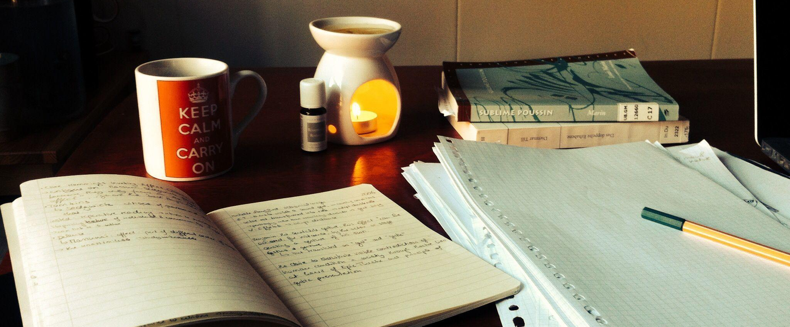
Hình thành các thói quen tốt cho bản thân.

Slide 41
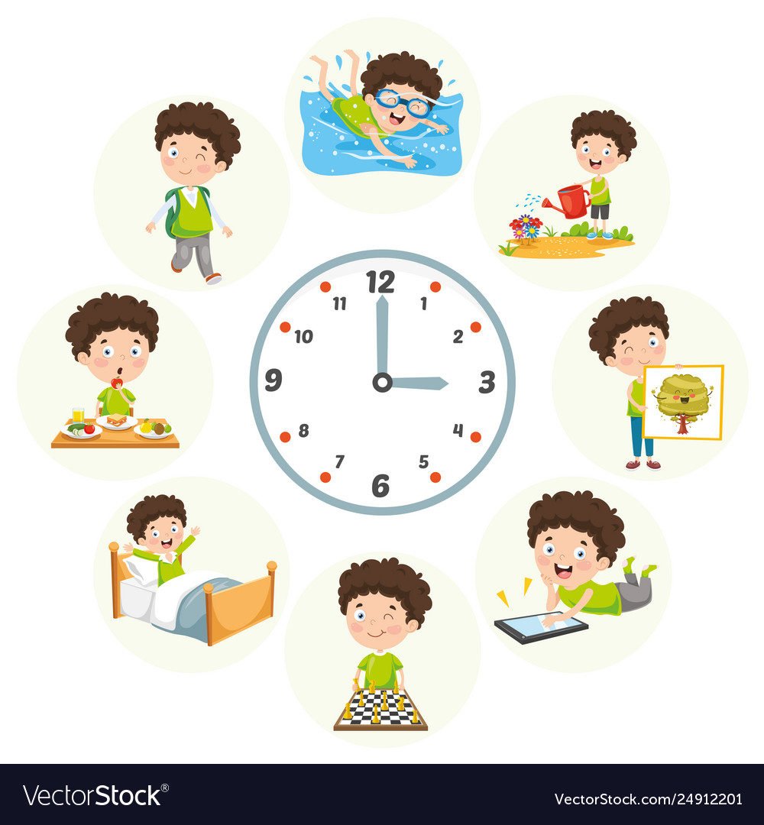
Vận dụng kiến thức về cảm ứng, lập và thực hiện được kế hoạch hình thành các thói quen cho bản thân như thức dậy và đi ngủ đúng giờ, thực hiện tốt các quy định về an toàn giao thông,…

Slide 42
CẢM ƠN CÁC EM
ĐÃ CHÚ Ý LẮNG NGHE

